Slide 1
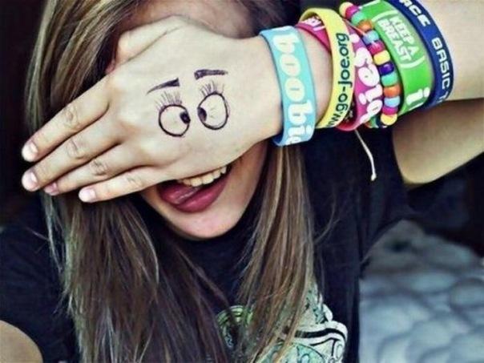
Социальная одарённость Подготовила: Приходько Людмила Рябченко Елена

Slide 2
Социальная одарённость ― это исключительная способность устанавливать зрелые, конструктивные взаимоотношения с другими людьми.

Slide 3
Социальная одарённость ↓ ↓ ↓
лидерская одаренность
организаторские способности
социальный интеллект

Slide 4
структурные элементы социальной одаренности
•социальная перцепция,
•просоциальное поведение,
•нравственные суждения,
•организаторские умения и т.д.

Slide 5
Социальная одаренность предполагает способности понимать, любить, сопереживать, ладить с другими, что позволяет быть хорошим педагогом, психологом, социальным работником.

Slide 6
– занятость в различных общественных мероприятиях, – восприятие их как арбитров или как "определителей политики" в группе, – отношение к сверстникам и к старшим как к равным, – сопротивление неискренним, искусственным или покровительственным отношениям и т.п.
Характерные черты, присущие людям, одаренным в социальном отношении:

Slide 7
По определению, лидерские умения являются в основном межличностными и включают гибкость, открытость, организационные умения. Лидерство требует наличия таких личностных черт, как самоуважение, высокие нравственные качества, зрелое эмоциональное развитие.

Slide 8
Исследователями отмечается, что проявления и черты лидерства можно заметить уже у дошкольников и младших школьников.

Slide 9
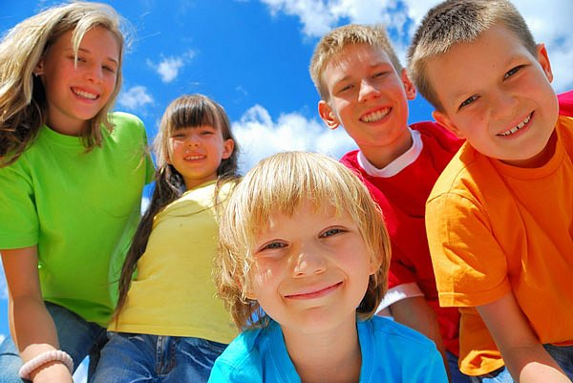
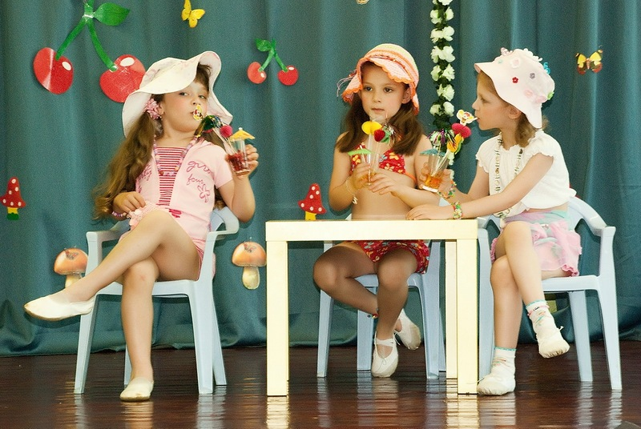
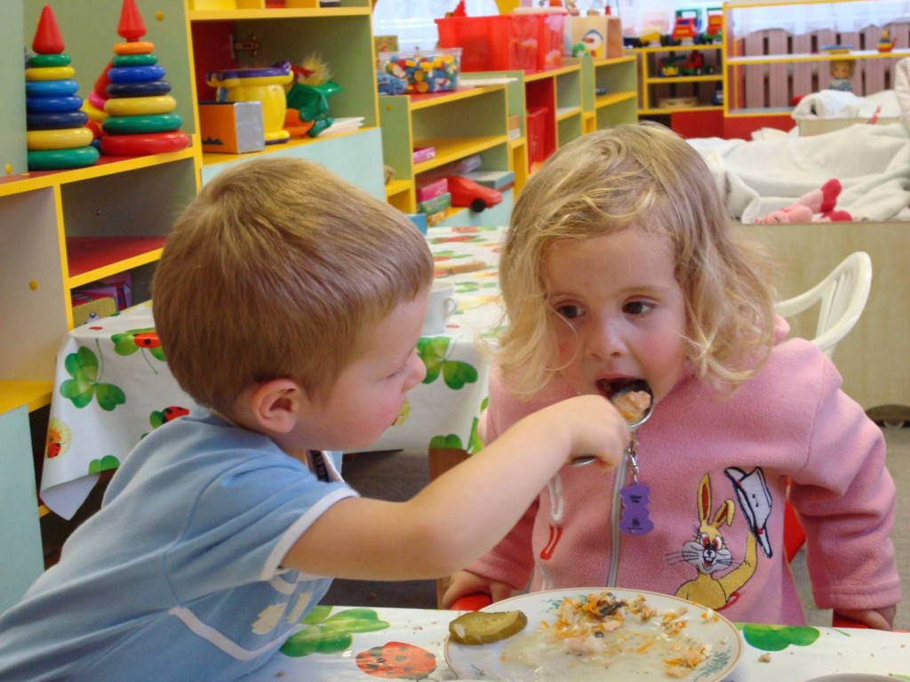

Slide 10
· Интеллект выше среднего; · Умение принимать решение; · Способность иметь дело с абстрактными понятиями, с планированием будущего, с временными ограничениями; · Ощущение цели, направления движения; · Гибкость, приспосабливаемость; · Чувство ответственности; · Уверенность в себе и знание себя; · Настойчивость; · Энтузиазм; · Умение ясно выражать мысли;
Общее черты определений лидерской одаренности :

Slide 11
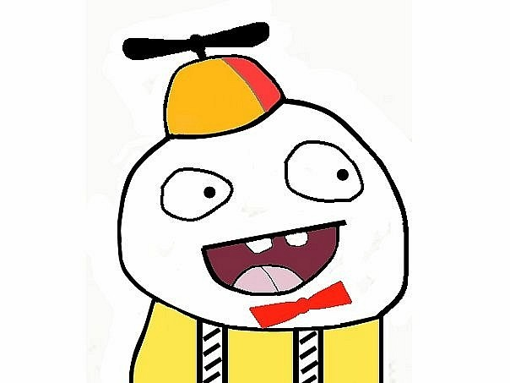
Конец…

